Slide 1

모바일 페이지 클론코딩 프로젝트
클론 사이트
작성자 : 이수현

Slide 2

CONTENTS
1. 사이트 선정 이유
2. 프로그램 활용도, 작업 시간
3. 기능 요소
4. Site View
5. 제작 후기

Slide 3
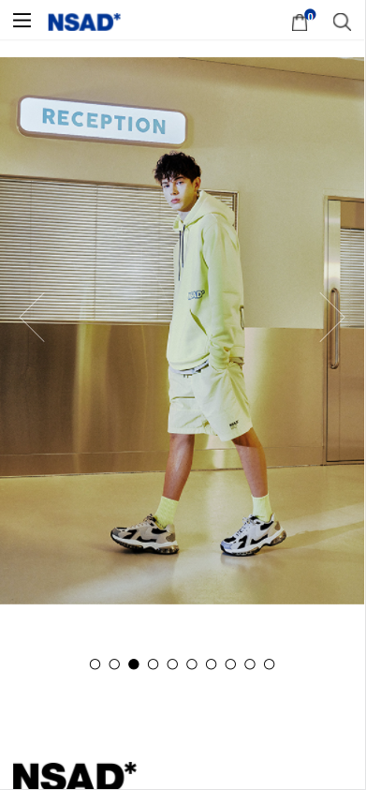
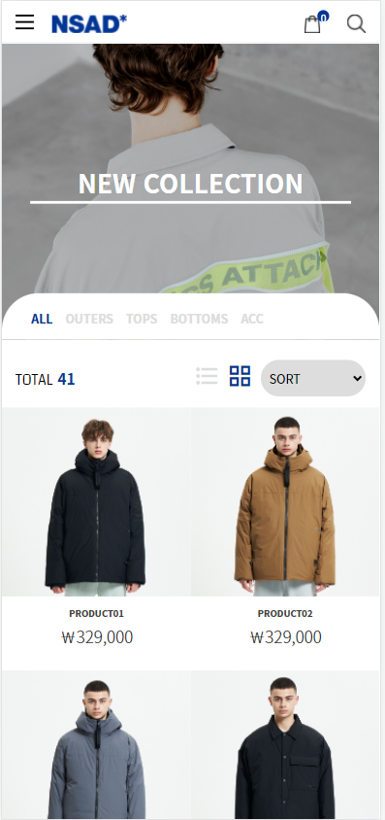
1. 사이트 선정 이유
(1) 쇼핑몰 사이트이기 때문에 비주얼적인 요소를 CSS와 JS로 구현할 수 있는 요소가 많다고 생각해서 선택
(2) 쇼핑몰 사이트의 기본적인 상품 리스트 구현, 장바구니 기능 구현을 간단하게 JS로 연습해볼 수 있어서 선택

Slide 4
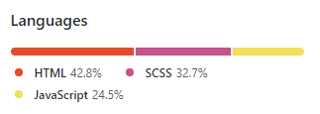
2. 프로그램 활용도,작업 시간
프로그램 활용도
(2) 작업시간
총 작업 기간 : 1월 4일 ~ 1월 14일(10일)
총 작업 시간 : 약 100시간

Slide 5
3. 활용된 기능
SCSS
JS
Mix-blend: 메인페이지 슬라이드
Animation: 메인페이지 슬라이드, 타이틀 glitch 효과
Clip: 타이틀 glitch 효과
Draggable: 메인페이지 하단 슬라이드
Touch-punch api: 메인페이지 하단 슬라이드
JSON: 상품리스트에 상품 진열하기, 룩북 이미지 불러오기
classList로 탭기능 구현
classList로 상품 진열 방식 변경 구현
classList로 드롭다운 탭 구현
Sort 메소드로 상품 진열 배열 바꾸기
localStorage로 장바구니 기능 구현
Scroll 위치값에 따른 scroll 이벤트 구현
룩북 슬라이드 무한 루프 슬라이드 구현

Slide 6
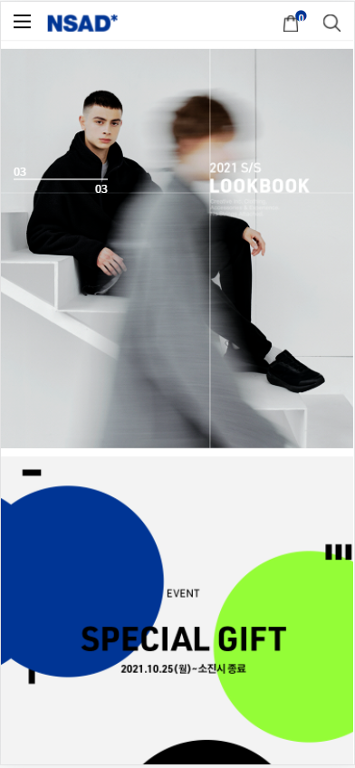
3. 주 기능요소(1)
Mix-blend 애니메이션
동일한 이미지를 2개씩 배치해서 두 개의 이미지가 교차되는 효과로 Mix-blend를 주고 흔들리는 잔상이 남는 애니메이션 구현
애니메이션을 33%로씩만 opacity: 1을 주고 나머지 시간동안에는 opacity: 0을 줘서 보이지 않게 처리했지만 이미지가 여러 개가 겹쳐 있다보니 클릭했을 때 원하는 페이지로 링크 이동이 불가했었음 => 이를 크기를 줄이는 방식으로 해결

Slide 7
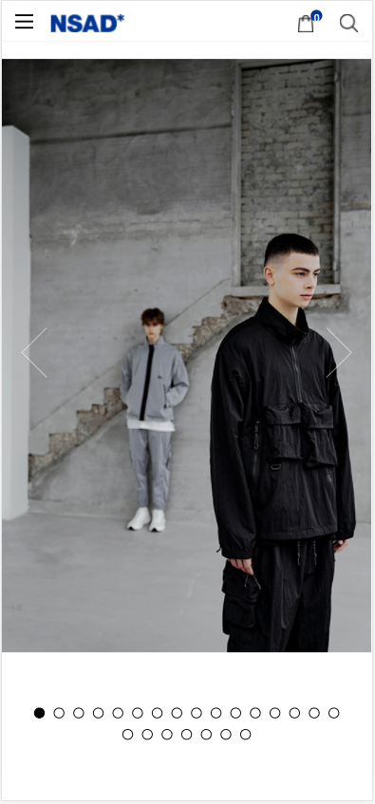
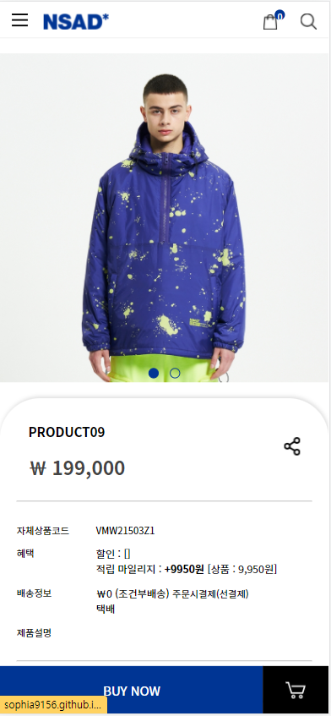
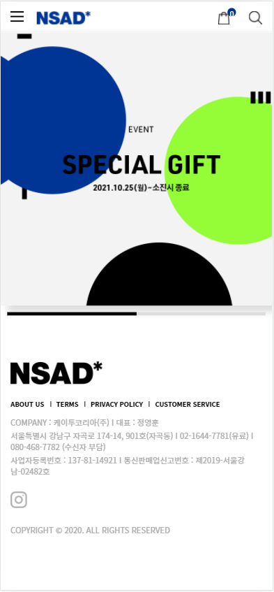
3. 주 기능요소(2)
Draggable을 이용한 슬라이드
메인 하단, 상품 상세페이지, 룩북 상세페이지 총 3개 부분에 이용
Draggable 메소드를 이용해 슬라이드 이동을 가능하게 하고 버튼이 있는 경우에도 버튼으로 이동할 수 있도록 구현
모바일 기기에서는 draggable 메소드가 동작하게 하기 위해 touch-punch api를 심어줌

Slide 8
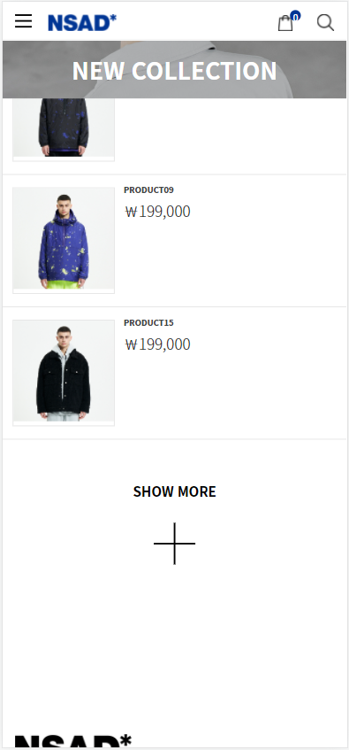
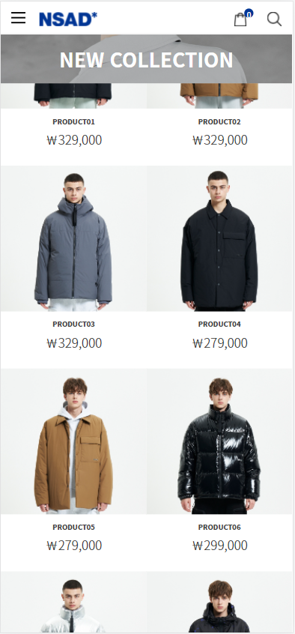
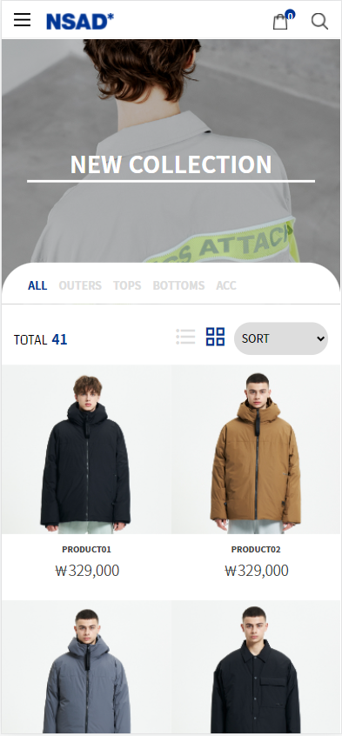
3. 주 기능요소(3)
스크롤 위치값을 이용한 타이틀 디자인 변경
스크롤을 아래로 내리면 타이틀 디자인이 변경되고, 스크롤을 위로 올릴 때는 특정 위치값에 도달하면 디자인이 변경되도록 구현
AJAX을 이용해서 상품 리스트 뿌리기
JSON 파일에 필요한 상품 정보를 정리하고 상품을 뿌려줌
FOR문을 이용해서 상품 20개씩만 뿌리기
상품을 초기에 20개만 뿌려주고 SHOW MORE 버튼을 누를 경우 추가로 상품이 나오도록 구현

Slide 9
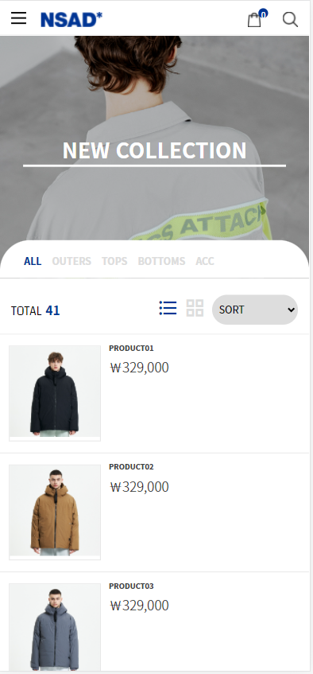
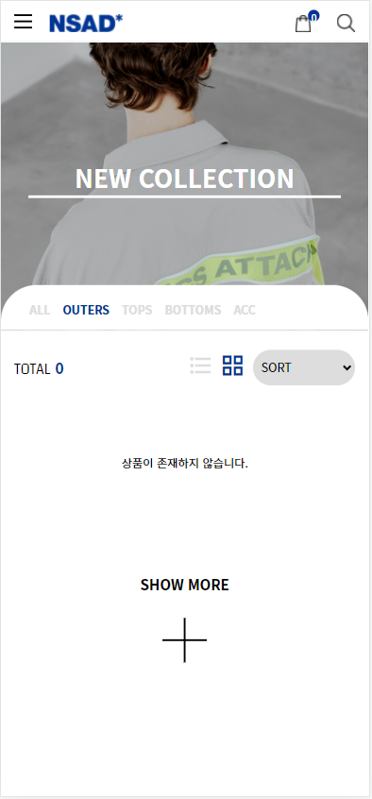
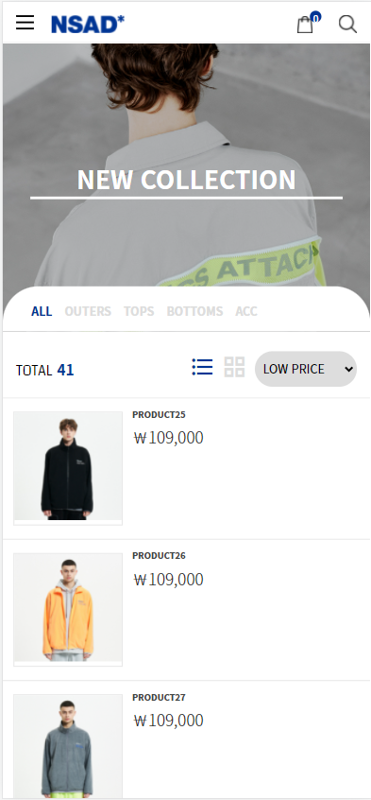
3. 주 기능요소(4)
클릭 이벤트 시 class 변경
CSS로 먼저 class값에 따른 디자인을 구현해놓고 클릭 이벤트로 탭 기능, 진열 방법 변경을 구현
Sort 메소드로 가격 낮은 순, 가격 높은 순
배열 변경
가격 정보를 이용해 숫자가 큰 순서, 작은 순서로 sort 기능을 만들고 데이터를 다시 뿌려주는 방식으로 구현

Slide 10
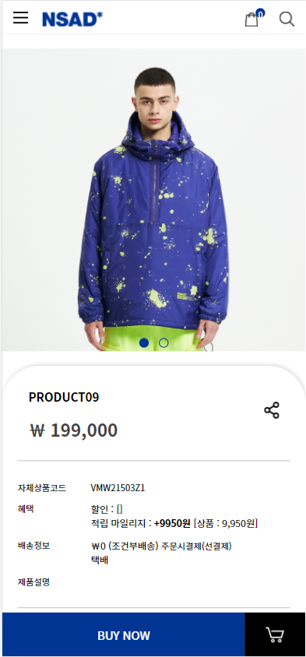
3. 주 기능요소(5)
로컬스토리지 이용해서 상품 상세페이지 로드
상품 리스트 페이지에서 클릭 이벤트 시 로컬스토리지에 인덱스 번호를 남겨 AJAX로 상품 데이터를 가져와 상세페이지를 로드하도록 구현
제품 각각의 상세페이지를 만들지 않고 한 개 페이지만 만들어서 효율적으로 제작

Slide 11
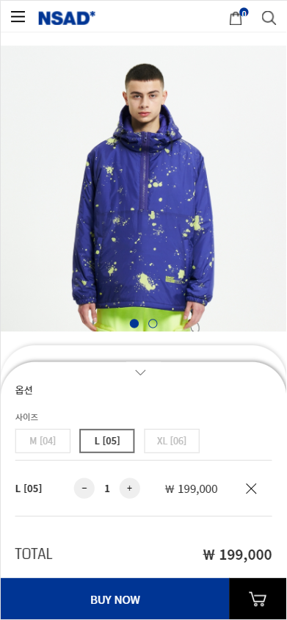
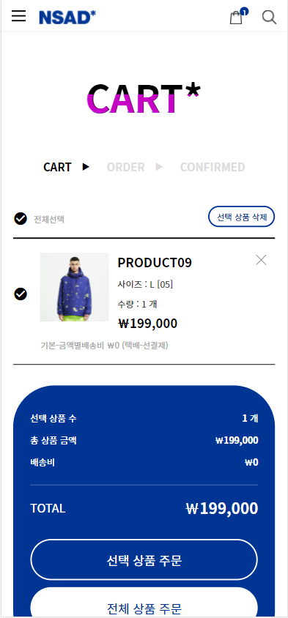
3. 주 기능요소(6)
로컬스토리지 이용해서 장바구니 기능 구현
상세페이지에서 장바구니 버튼을 클릭할 때 로컬스토리지에 인덱스번호, 상품 정보, 사이즈 value를 남겨 장바구니에 담기도록 구현
장바구니 페이지를 벗어나더라도 헤더에 계속 숫자가 표시되도록 구현

Slide 12
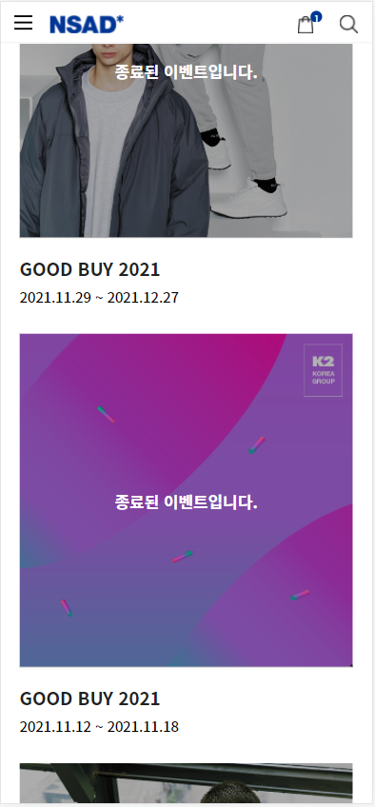
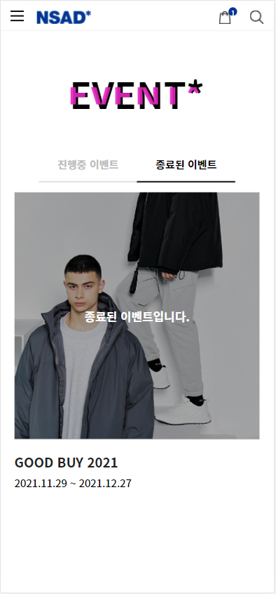
3. 주 기능요소(7)
스크롤 위치값에 따라 아이템 표시
맨 처음 아이템만 onload 이벤트를 이용해 표시하고 스크롤을 내릴 때마다 특정 위치값에 도달하면 아이템이 표시되도록 구현

Slide 13
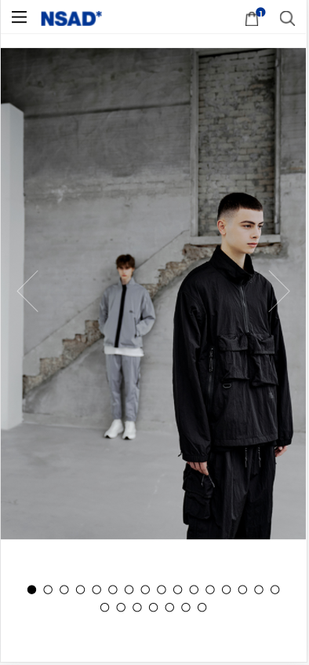
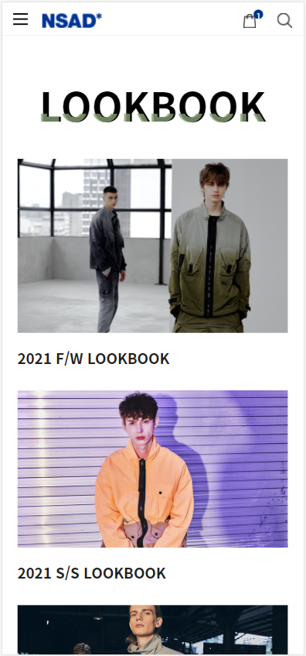
3. 주 기능요소(8)
로컬스토리지 이용해서 룩북 상세페이지 로드
룩북 리스트 페이지에서 클릭 이벤트 시 룩북 인덱스 번호를 로컬스토리지에 남겨 룩북 상세페이지를 하나만 만들고 로드되는 이미지만 변경
무한 루프 슬라이드 구현
cloneNode를 이용하여 맨 앞과 맨 뒤에 무한 루프처럼 보일 수 있게 슬라이드를 추가하고 setTimeout을 이용하여 실제 슬라이드로 이동

Slide 14
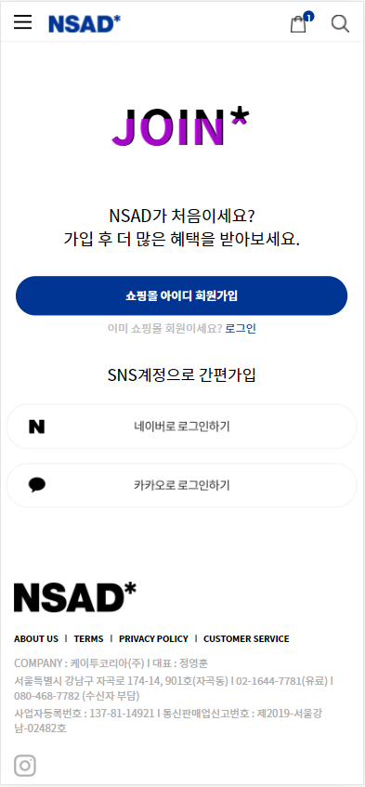
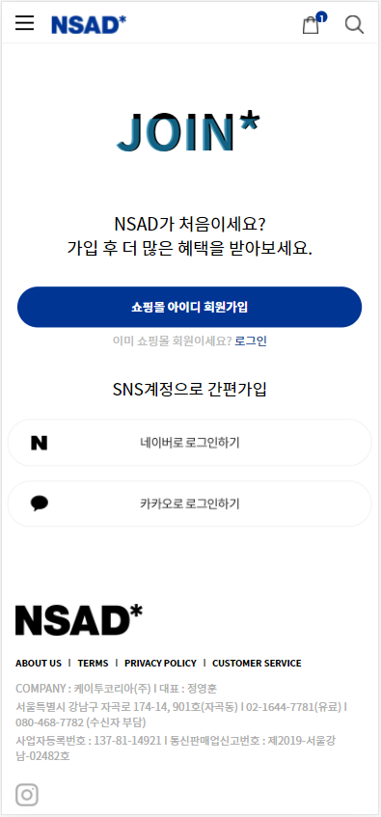
3. 주 기능요소(9)
타이틀 애니메이션 glitch 효과
Before와 after를 이용해서 text-shado를 만들고 clip: rect를 이용해서 잘려있는 구간만 표시하는 애니메이션으로 glitch 효과 구현

Slide 15
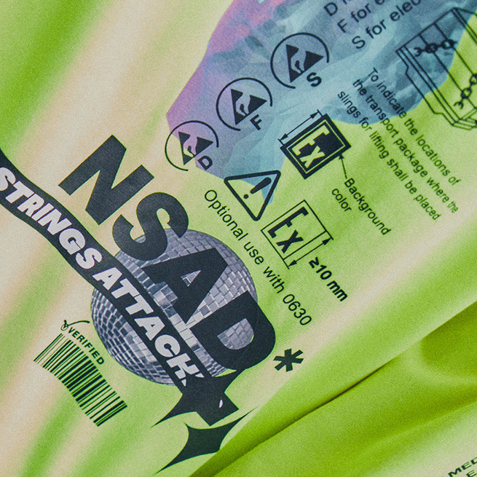
모바일 페이지 클론코딩 프로젝트
4. Site View
https://sophia9156.github.io/clone-mobile-NSAD/index.html

Slide 16
모바일 페이지 클론코딩 프로젝트
5. 제작 후기

